Slide 1
Keda ja kuidas värvata kodanikuühiskonna organisatsioonidesse?
Lauri Luide
Vabaühenduste Liit

Slide 2
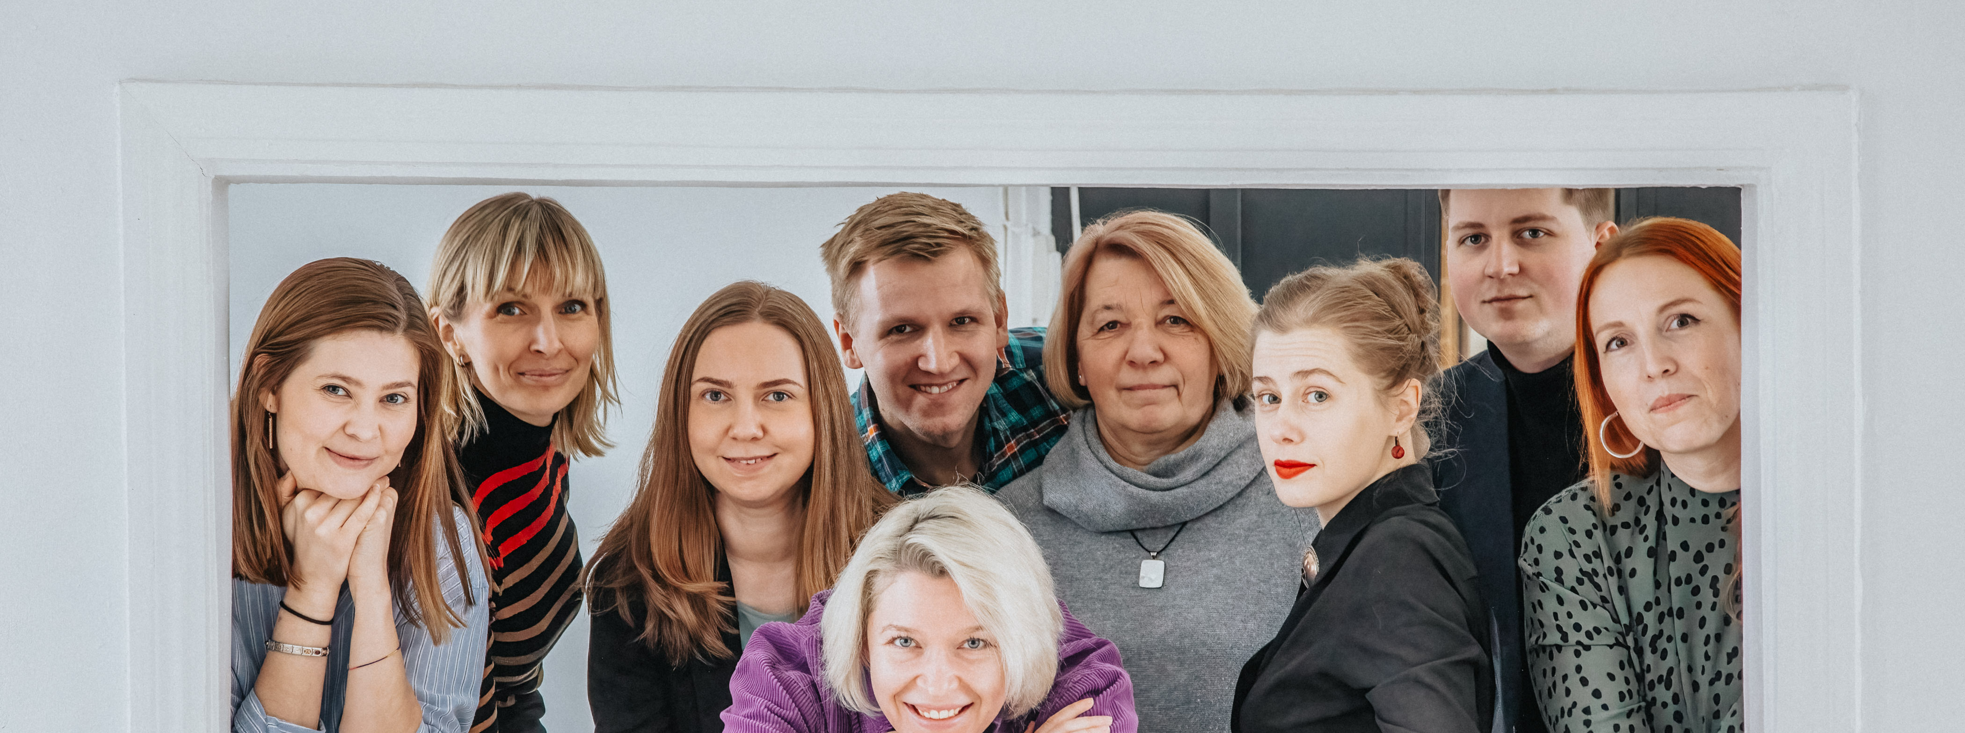
Kes me oleme?
Vabaühenduste Liidu kui organisatsiooni struktuuri kuuluvad:
üldkoosolek – (liikmes kogu 107) kõrgeim organ, mille pädevuses on põhikirja, eesmärgi vms muutmine, nõukogu valimine, majandusaruande kinnitamine jne.
nõukogu – seaduse mõttes volinike koosolek, Vabaühenduste Liidu pikemaajalist tegevust kavandav, juhatuse tegevust juhendav ja igapäevase tegevuse raamest väljuvaid küsimusi otsustav organ.
meeskond – korraldab igapäevast tegevust ning viib ellu tegevuskava. 50 vabatahtlikku – 3-10 püsivalt.
Põhikiri on lühike, ent tõhus.

Slide 3
Mida me teeme?
1. Võimekas vabakond – vabakonnas on tihedad sidemed ja hea koostöö, ühendused on hästi juhitud, suutlikud muutuste juhtijad ning oma tegevuses eetilised ja innovatiivsed.
2. Huvikaitse – vabakond tegutseb usalduslikus partnerluses avaliku võimuga, et edendada avatud valitsemist ja kaitsta avalikke huve.
3. Kasvulava – Eestis on üha enam inimesi, kes oskavad, suudavad ja tahavad kestlikult osaleda nii kogukondlikes kui ka ühiskondlikes asjades.
Meie missiooniks on aidata areneda kodanikuaktiivsust toetaval keskkonnal ja tugevdada ühenduste suutlikkust selles keskkonnas tulemuslikult tegutseda.

Slide 4
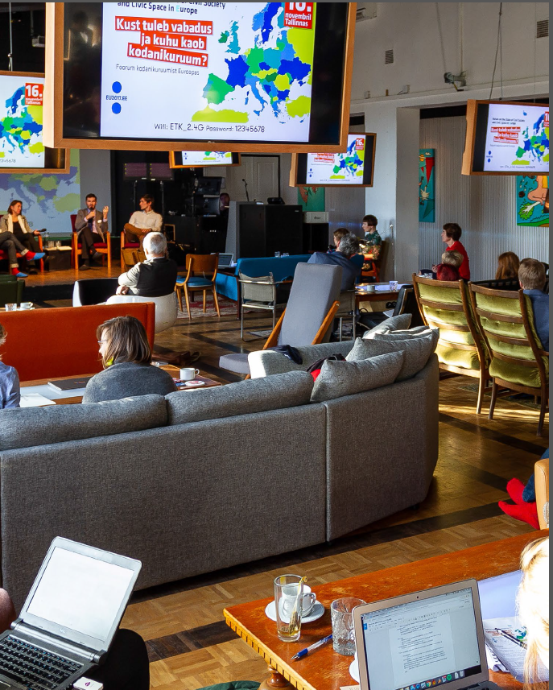
Mõju ja ulatus
Numbrid:
Liikmeid 110
Töökohti 9
Koolitusi ~300 hours
Töörühmi 15+
Vabatahtlikke 50+
Võrgustikke 5
Infoväli 6 000+

Slide 5
Kodanikuühiskonna programm 2021-2024

Slide 6





Hea Kodaniku tööriistad

Slide 7
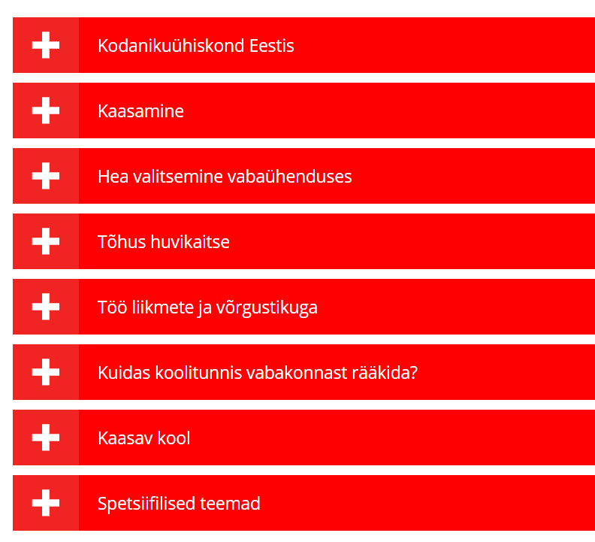
Pakume koolitusi
Vabaühenduste Liit on 1990ndate algusest saadik süsteemselt vabaühendusi ning nende partnereid koolitanud. Kui ka Sinu organisatsioon on huvitatud meie koolitustest, siis võta julgelt ühendust info@heakodanik.ee

Slide 8
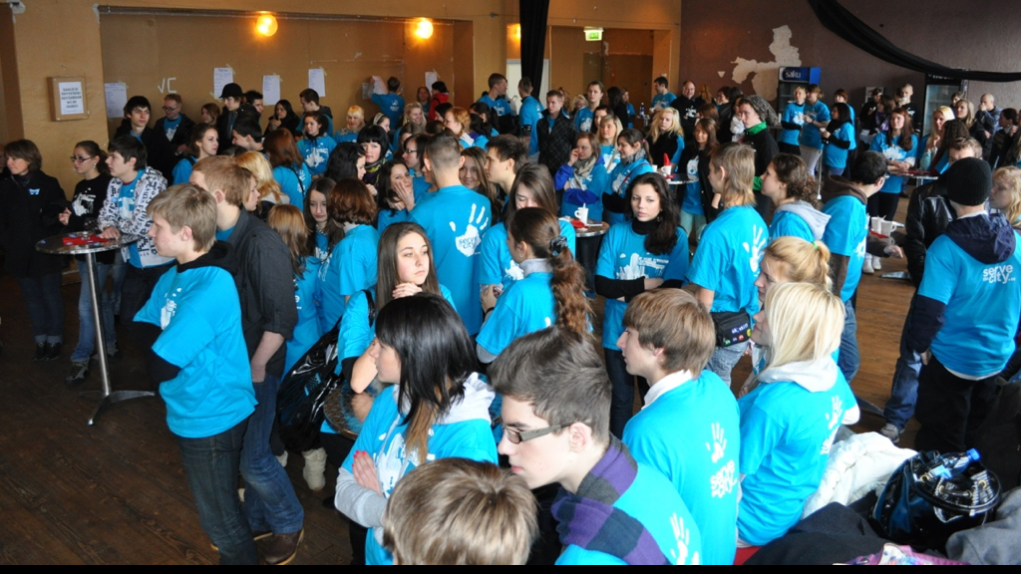
Mis motiveerib vabatahtlikku?

Slide 9
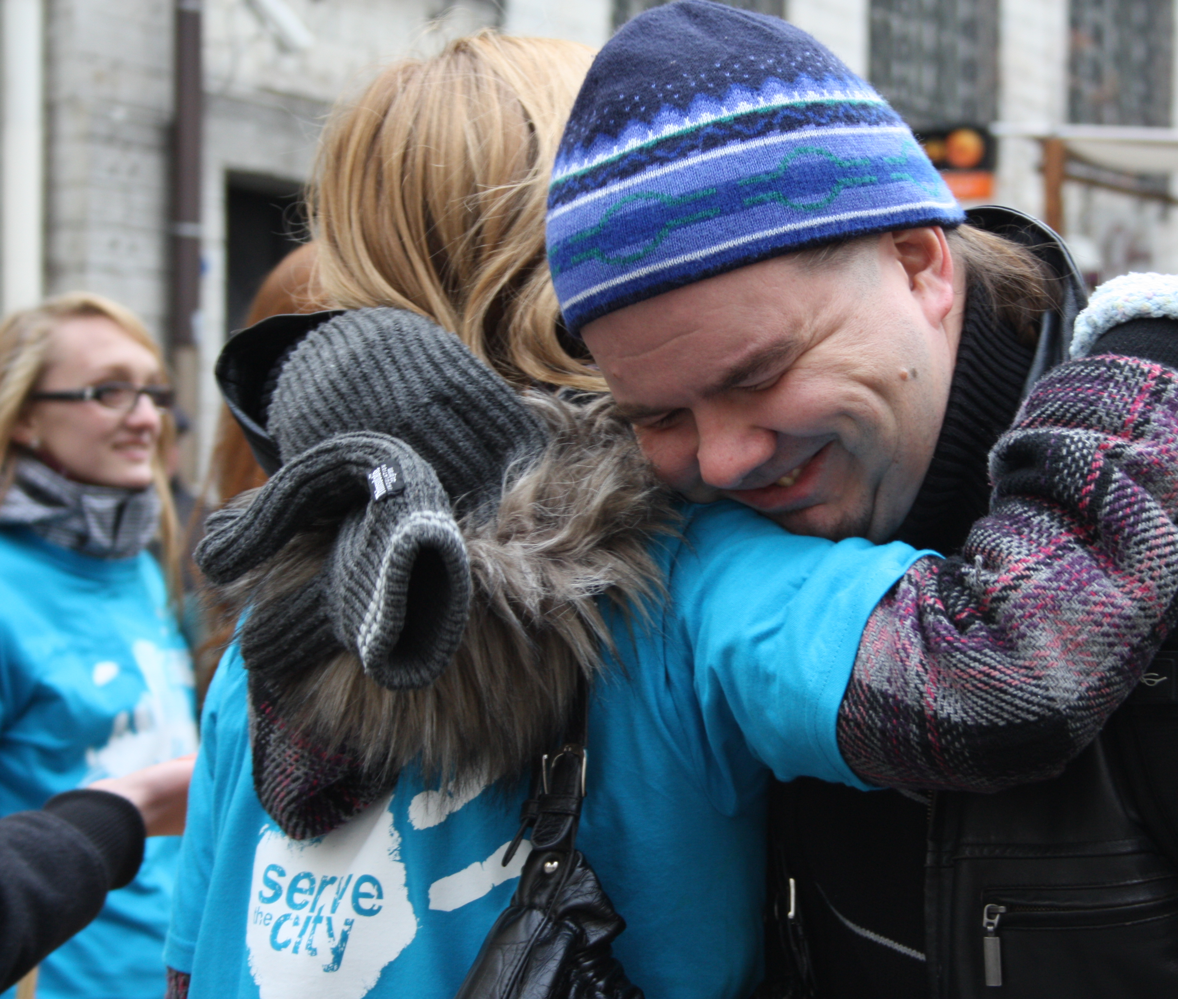
◼Rahulolu saavutusest
◼Soov õppida
◼Soov näidata üles hoolivust
◼Soov olla osa meeskonnast
◼Igavus
◼Keegi küsis abi
◼Väljakutse
◼Soov tunda uhkust
◼Vaheldus igapäevatööst
◼Soov teha midagi lõbusat
◼Soov leida uusi sõpru
◼Teha midagi mõjusat ühiskonnas
◼Kaastunne/süütunne

Slide 10
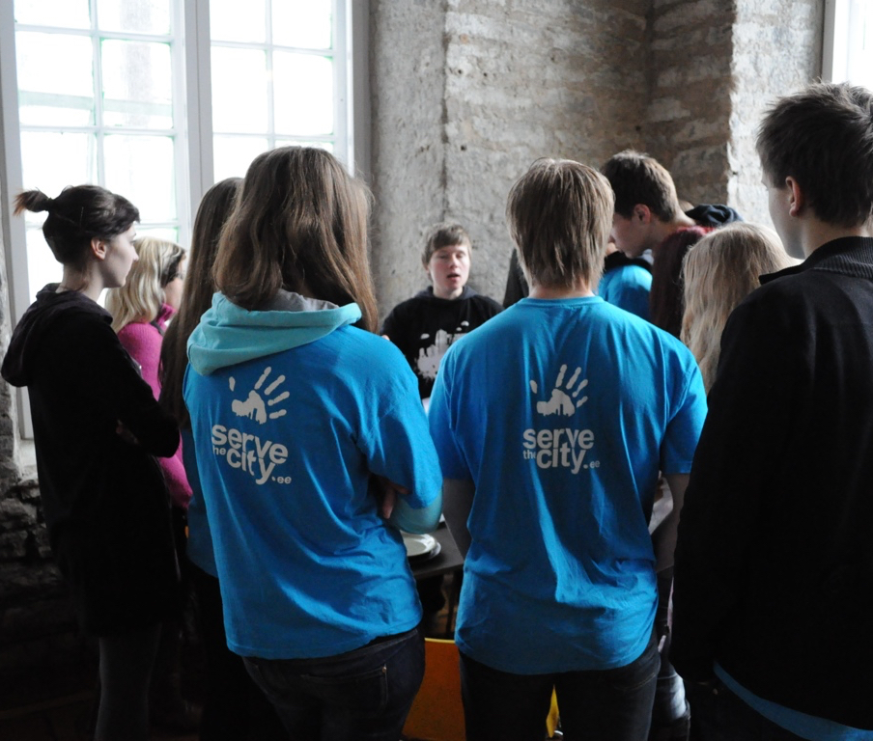
Kuidas motiveerida vabatahtlikku?
Luua tervitav ja avatud õhkkond
Olla ettevalmistunud
Koolitada/õpetada
Leida hea tegevus (tähendusrikas)
Anda võimalus vastutada/juhtida
Selged ootused
Tänada, tänada, tänada
Küsida arvamust
Kommunikeeruda erinevates staadiumites

Slide 11
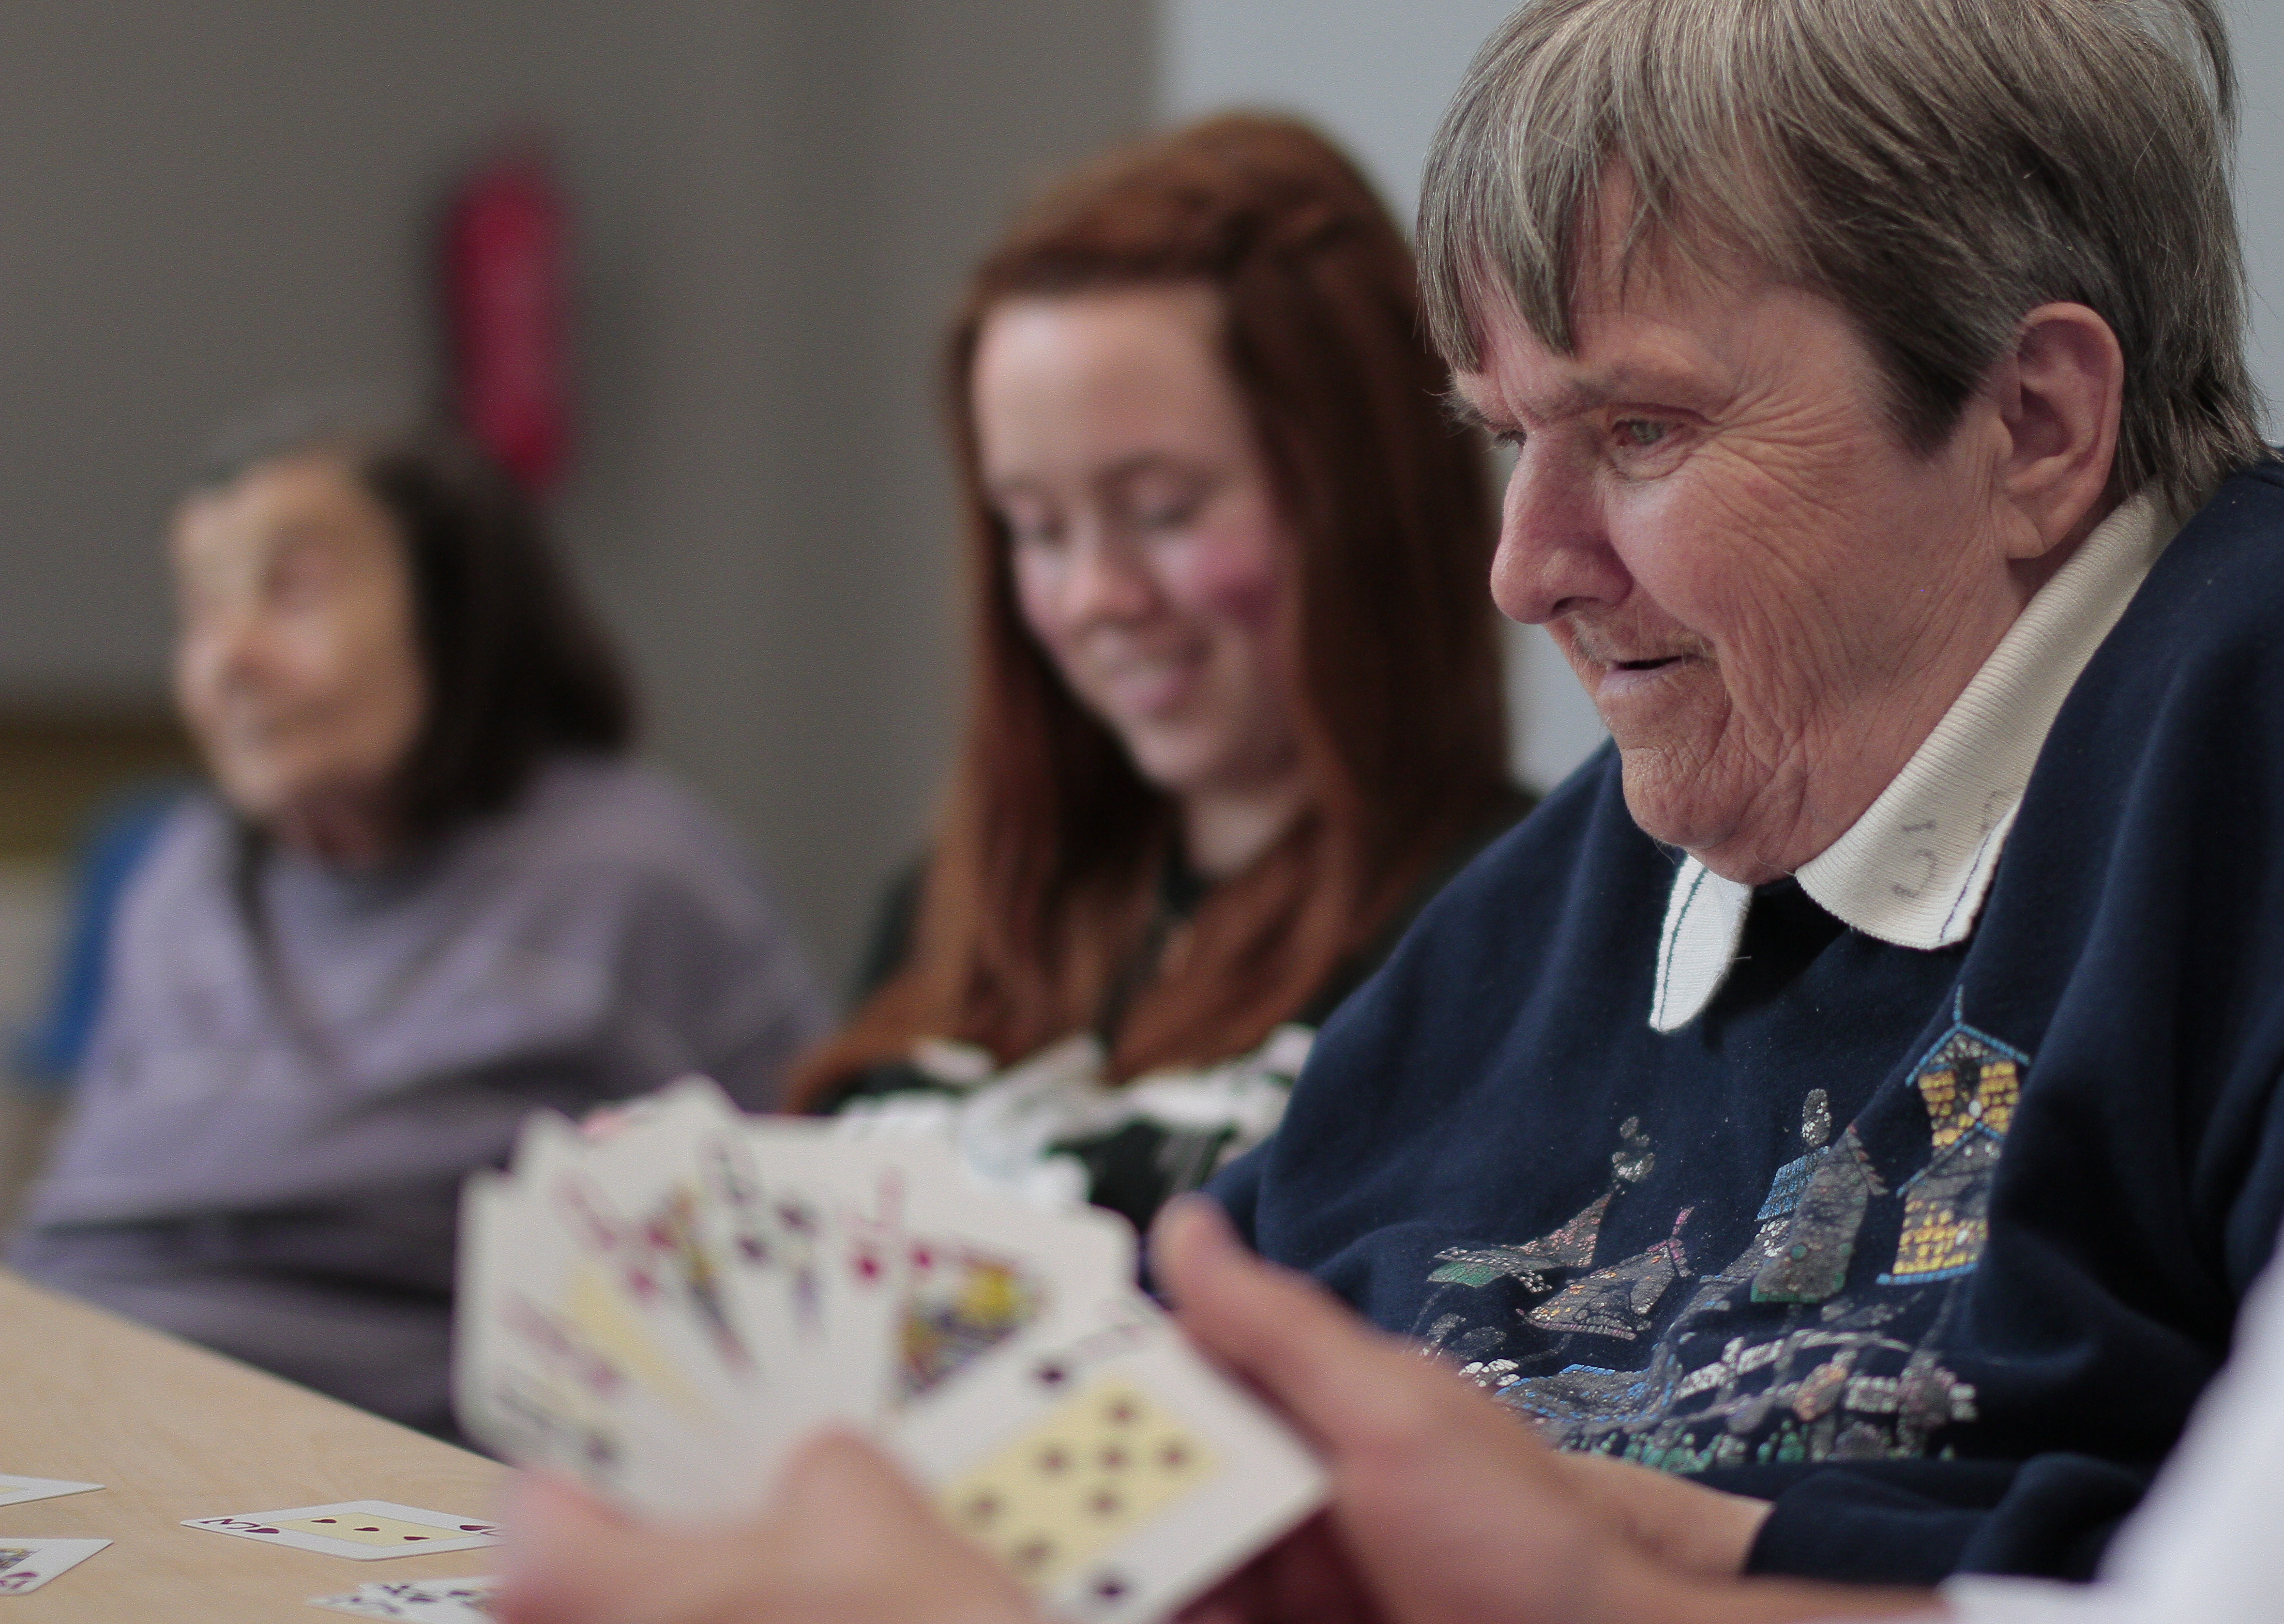
Keda värvata vabatahtlikuks?

Slide 12
Aitäh!
Rohkem infot:
www.vabatahtlikud.ee

